Slide 1
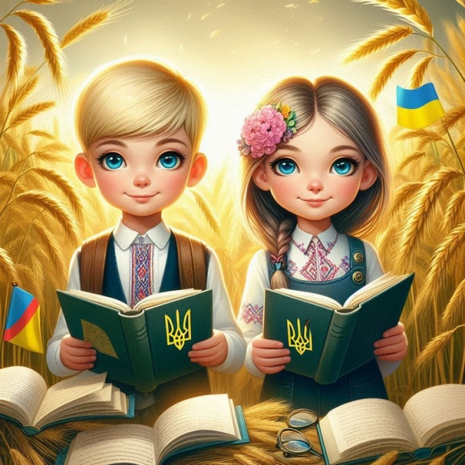
Для чого читають книжки?
Д. Павличко «Соняшник»
Літературне читання
3 клас
Розділ 2. Без слова немає мови, а без мови - книги
Урок 21

Slide 2




Очікування від уроку
Отримаю задоволення
Відчую успіх
Буде складно
Впораюсь із завданням

Slide 3
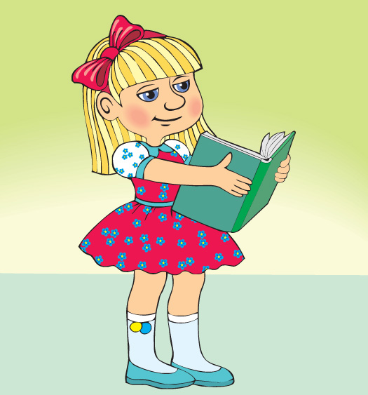
Перевірка домашнього завдання
В. Сухомлинський. «Суниці для Наталі»
Якою повернулася Наталя після довгої хвороби?
Що порадила мама Андрійкові?
Як змінилася дівчинка після подарунку Андрія?
Що здивувало хлопчика?
Цей твір – казка чи оповідання? Доведи свою думку.
Яка головна думка оповідання?
Вчися доброму — погане на ум не піде.
Добра справа сама себе хвалить.

Slide 4
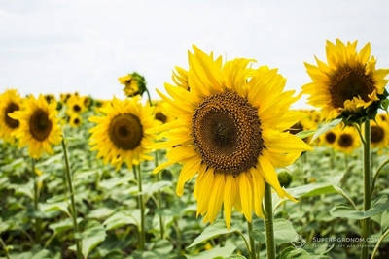
Відгадайте загадку
Квітка ця на сонце схожа, На олію вона гожа, Жовті пелюсточки має, Їх до сонця повертає.
Соняшник
Склади портрет соняшника

Slide 5

Повідомлення теми уроку
Сьогодні на уроці ми з вами вчитимемось помічати незвичайне в звичайному. Познайомимось з віршем українського поета Дмитра Павличка «Соняшник».

Slide 6
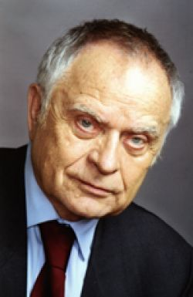



Познайомтесь з поетом
Дмитро Васильович Павличко –
український поет, перекладач,
літературний критик.

Slide 7
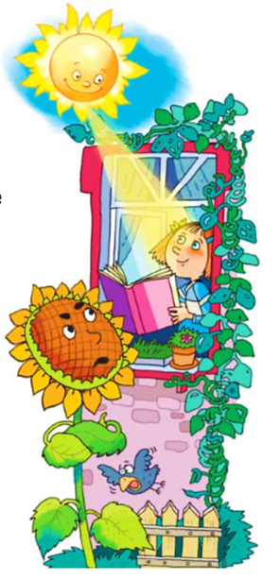
Аналізуємо ілюстрацію до вірша
Дмитро Павличко «Соняшник»
Прочитайте автора і назву вірша. Про що ми можемо дізнатися за його назвою?
Кого ви бачите на малюнку до вірша?
Яка між ними може бути розмова? Про що?
Яку особливість має Соняшник?
Підручник.
Сторінка
36

Slide 8
Прочитайте слова, правильно ставте наголос.
жартувала
посвіти
золотисті
дрібниці
перевести
перепочинь
навкруги
здивувався
засоромлено
пооглядався
дива
читає
перегортає
вливає
Пам’ятайте, хто більше читає, той більше знає.

Slide 9
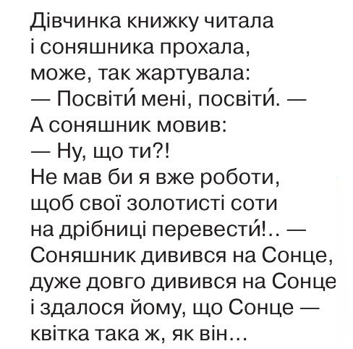
Дмитро Павличко «Соняшник»
Підручник.
Сторінка
36

Slide 10
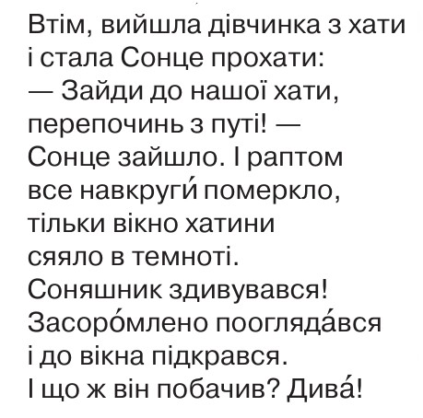
Дмитро Павличко «Соняшник»
Підручник.
Сторінка
36

Slide 11
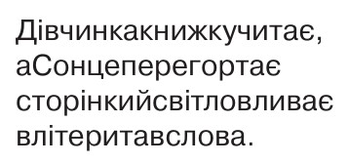
Дмитро Павличко «Соняшник»
Хто дійові особи вірша?
Поміркуй, чому соняшника образило прохання дівчинки. Що його потім здивувало?
Чим цей вірш нагадує казку? Що вас у ньому здивувало?
Чи можна Соняшник порівняти із книгою?
—
Підручник.
Сторінка
37
Зернини, наче слова в книзі.

Slide 12
Розгляньте малюнок до вірша
Який уривок з тексту проілюстровано?
Які почуття дійових осіб відобразила художниця?
Чи випадково поет в одному вірші пише про Сонце — джерело світла, книжку — джерело знань, і дівчинку, яка захоплена читанням?
Яку інтонацію читання підказують вислови: дуже довго дивився, прохати, здивувався, засоромлено пооглядався?
Підручник.
Сторінка
37

Slide 13
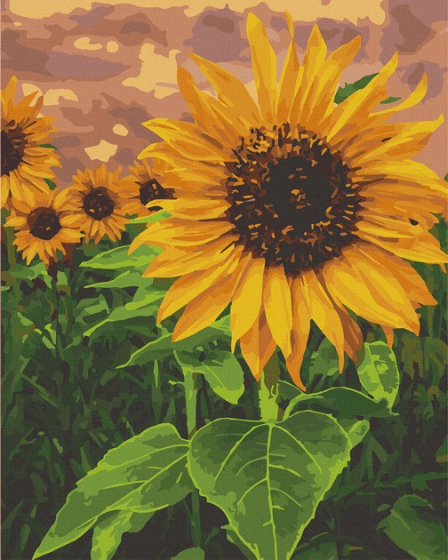
Складіть сенкан до слова соняшник
1. Тема (іменник)
1. Соняшник.
2. Опис теми
(два прикметники)
2. Жовтий, круглий.
3. Дія (три дієслова)
3. Росте, повертає, красується.
4. Фраза з чотирьох-п’яти слів
4. Бджілкам дарує смачний нектар.
5. Висновок
5. Квітка сонця.

Slide 14
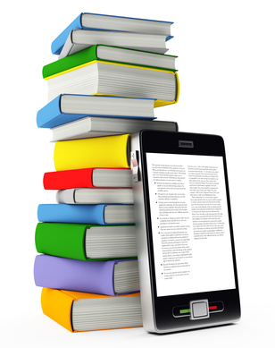
ЦІКАВО ЗНАТИ!
Чи знаєш ти, що люди дедалі частіше користуються електронними книжками? На відміну від звичайних, у яких на паперових сторінках надруковано текст, ці ґаджети мають екран. Називають їх — «електронна книга», «планшет», «планшетний комп’ютер», «рідер». Ці пристрої можуть зберігати одночасно величезну кількість електронних текстів.
Підручник.
Сторінка
37

Slide 15
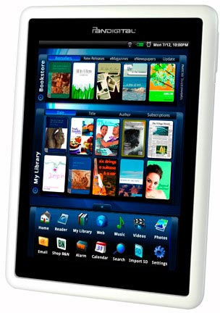

ЦІКАВО ЗНАТИ!
На екрані, крім слів, можна бачити малюнки, слухати музику, дивитися кінофільми й мультфільми.
Також набуває популярності аудіокнига. За її допомогою ти можеш слухати свої улюблені казки й оповідання. Пропонуємо завітати на сайт «Українська аудіоказка».
Підручник.
Сторінка
37

Slide 16
Домашнє завдання
Підручник с.36-37.
Прочитайте виразно вірш батькам,
дайте характеристику дійовим особам вірша.

Slide 17
Рефлексія. Оціни свою роботу.
Було просто!
Було важко!
Я впорався!
Я впоралась!
Отримав(ла) задоволення!

